Slide 1


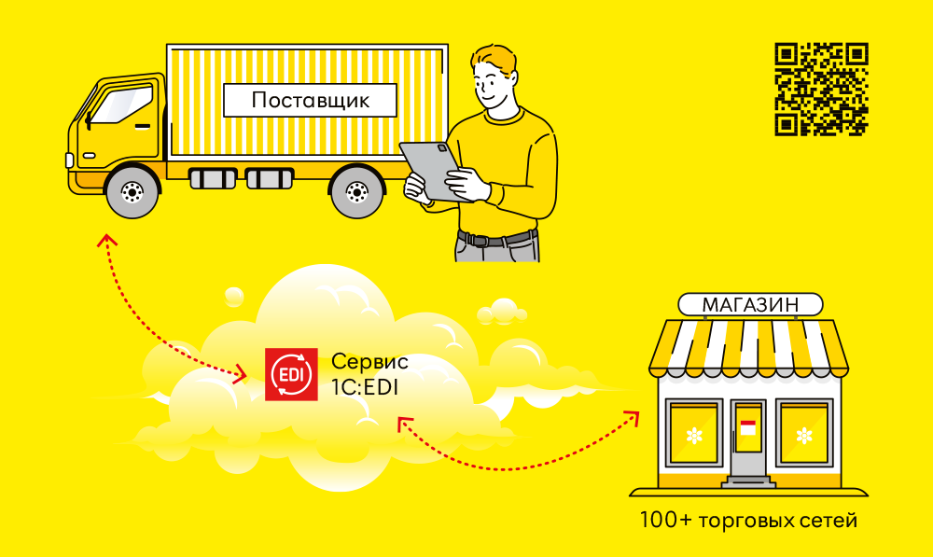
1С:EDI – быстрый старт обмена с торговыми сетями
8-й ежегодный ФОРУМ ПОЛЬЗОВАТЕЛЕЙ «1С:ДОКУМЕНТООБОРОТА»
1C:EDI
Шафорост Филипп Руководитель группы разработки Фирма «1С»
22 апреля 2026
Notes:
Добрый день
Меня зовут Шафорост Филипп
И сегодня я расскажу вам про то как можно быстро и легко запустить EDI с федеральными торговыми сетями, такими как Магнит, Ашан, Перекресток и т.д.

Slide 2
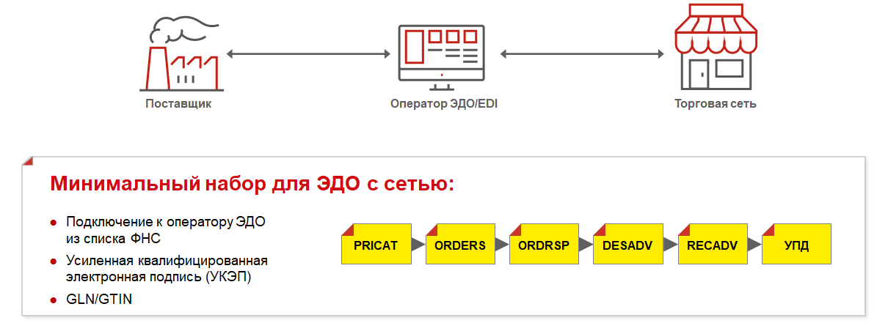
EDI и ЭДО с торговыми сетями
Notes:
Если вы поставщик и планируете или уже поставляете свои товары в крупные торговые сети, то вам необходимо поддержать электронный обмен с ними – так называемый EDI-обмен
- Это обмен коммерческими документами, которые еще называют EDI сообщениями
- а так же юридически значимыми электронными документами, например УПД.
В обмене участвуют три стороны: поставщик, торговая сеть и оператор электронного документооборота.
Оператор нужен для придания обмену юридической значимости.

Slide 3
Цепочка документов с торговой сетью
Отправка прайс-листа
PRICAT
ORDERS
Заказ на поставку продукции
Подтверждение заказа
ORDERSP
Уведомление об отгрузке — аналог товарно-транспортной накладной
DESADV
Торговая
сеть
Уведомление о приеме товаров
Поставщик
RECADV
Счёт
INVOICE
Универсальный передаточный документ (УПД)
УПД
Notes:
Если кратко:
то в EDI-сообщениях торговая сеть отправляет свои заказы, а поставщики в ответ на них отправляют уведомления об отгрузке и другие документы по поставкам
– На экране пример стандартной цепочки Edi-документов
но кол-во и виды сообщений в ней могут меняться в зависимости от требований конкретной торговой сети

Slide 4
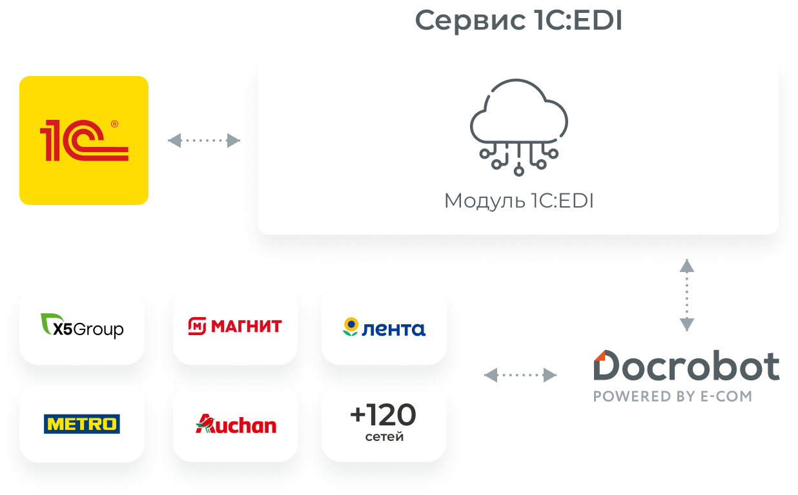



EDI и ЭДО прямо из вашей 1С – штатный Модуль 1С:EDI
Модуль1С:EDI уже интегрирован с оператором ЭДО/EDI – Сислинк, это обеспечивает обмен документами со всеми федеральными сетями
Дополнительные настройки и отправка приглашений не нужны
Получать EDI-заказы от торговой сети можно сразу после подключения
Гарантируется работа с 13 типовыми 1С, в т. ч. в облаках 1С:Фреш и 1С:БухОбслуживание
Сервис 1C:EDI
100+
Notes:
Специально для поставщиков мы создали сервис и клиентский модуль 1С:EDI
Модуль уже интегрирован с оператором Сислинк , который обеспечивает EDI и ЭДО обмен со всеми крупными федеральными сетями из одного окна учетной системы 1С
Данные по заказам больше не потребуется переносить вручную в вашу учетную систему
Поддерживается работа с 12 типовыми 1С, в т. ч. в облаках 1С:Фреш и 1С:БухОбслуживание
Сервис - предоставляется по принципу «запустил и работает», делать настройки и приглашения ЭДО не потребуется – можно принимать и обрабатывать заказы сразу после подключения

Slide 5
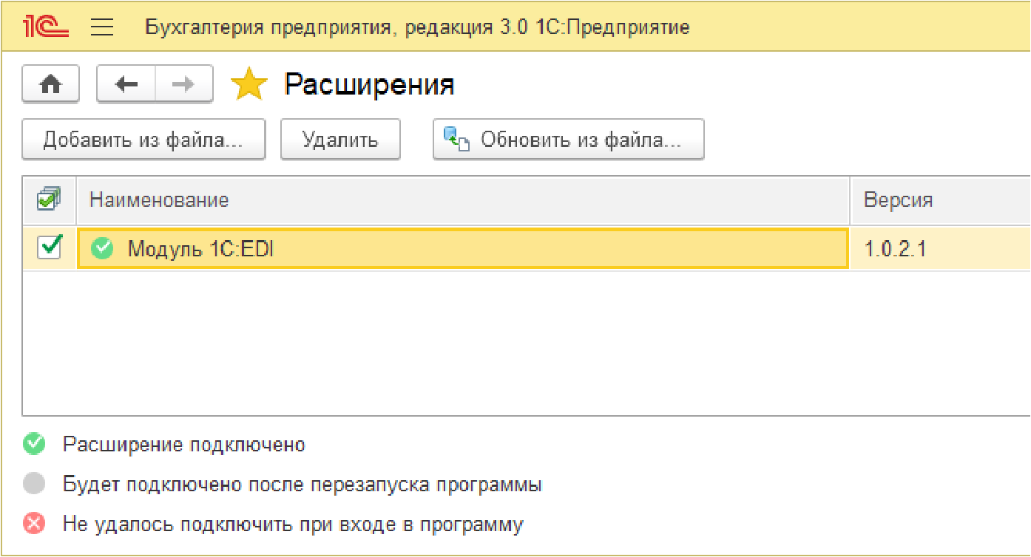
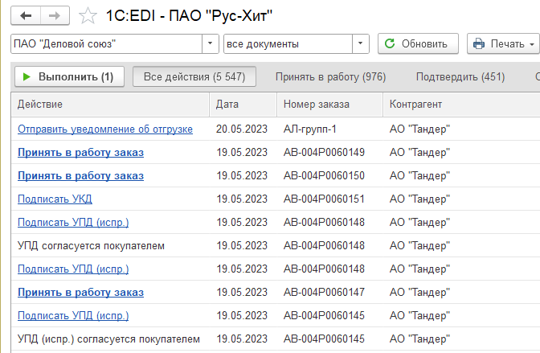
1С:EDI максимально упростит и автоматизирует обмен
С учетом всех требований торговых сетей
Автоматическая загрузка в 1С
Статус и дальнейшее действие по каждому заказу - прозрачный процесс
Ускоряет процесс документооборота и получения оплат
Снижает трудозатраты на обработку и формирование документов
Исключает ошибки
Notes:
Главная задача 1С:EDI – это формирование электронных документов с учетом всех требований торговых сетей и максимальная автоматизация всего процесса для пользователя Данные попадают в 1С автоматически – что снижает трудозатраты на обработку документов, и исключает ошибки
По каждому заказу отображается текущее состояние или рекомендуемое действие - это позволяет не запутаться в процессе, быстрее освоиться и не держать в голове, а что мне надо было сделать с этим заказом сейчас
Все документы находятся в одной системе, что делает процесс прозрачным и контролируемым.

Slide 6

Кому подойдет 1C:EDI
Производители, поставщики, дистрибьюторы,
работающие с федеральными и/или региональными сетями РФ, когда требуется обмен EDI-документами: -Заказ, -Уведомление об отгрузке и др.
Обрабатывают от 5 до 6 000 заказов в день
Не хотят тратить время на ручную обработку
Работают в рамках типового функционала 1С, или с минимальной кастомизацией
Хотят запуститься максимально быстро, с минимальными трудозатратами и вложениями
Хотят сократить количество ошибок в документах и штрафов от сети
Возможно, уже работают со сторонним интеграционным модулем, но испытывают какие-либо неудобства
Notes:
Модуль 1С:EDI подойдет любым поставщикам, производителям или дистрибьюторам, которые планируют или уже работают с торговыми сетями на территории РФ,
Подходит для разного уровня поставщиков, с объемом до 6 тыс заказов в день при условии , что бизнес-процесс типовой
Наш пользователь не хочет обрабатывать заказы вручную,
Он хочет запуститься максимально быстро с минимальными затратами,
Также, возможно, вы уже отправляете EDI-документы через веб-платформу провайдера или же используете сторонний интеграционный модуль со своей учетной системой, но при этом испытываете какие-либо неудобства, в этом случае рекомендуем обратить внимание на решение 1С: EDI

Slide 7

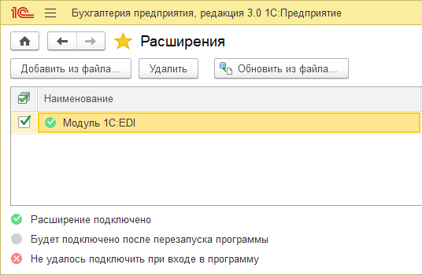

Клиентский модуль 1C:EDI
ERP 2 (с 2.4.13 и 2.5.8)
Управление торговлей 11 (с 2.4.13 и 2.5.8)
Комплексная автоматизация 11 (с 2.4.13 и 2.5.8)
Бухгалтерия предприятия 3 (с 3.0.163)
Управление нашей фирмой (с 1.6.25)
Управление производственным предприятием 1.3 (с 1.3.166)
Техподдержка обеспечивается фирмой 1С по адресу: support-edi@1c.ru
для срочных вопросов – горячая линия в 1С:Коннект: 1C:EDI: Техподдержка
Для 8.3 – расширение и обработка,
Для 8.2 – внешняя обработка
Notes:
Модуль поставляется как расширение
или как обработка для 8.2 и базовых версий на 8.3
он не требует встраивания или доработки типовых конфигураций,
Установить модуль сможет любой сотрудник с правами администратора за пару минут.
Мы предоставляем инструкцию которая состоит всего из 3 шагов.
Но и тут мы готовы помогать при необходимости. Для сервиса есть выделенная линия тех поддержки от 1С
По всем вопросам можно обращаться по электронной почте, а для срочных вопросов есть горячая линия в 1С Коннект
Мы понимаем, что качественная и оперативная тех поддержка является важным условием успешности и безопасности вашего бизнеса, поэтому мы очень стараемся здесь ее обеспечить

Slide 8
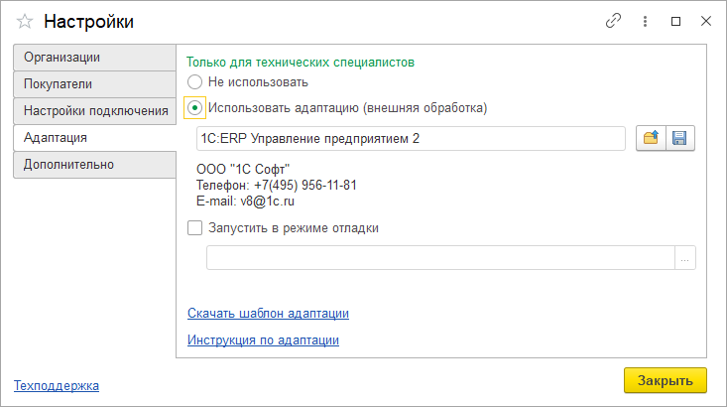

Кастомизация работы модуля 1С:EDI
А можно, чтобы у меня для заказов EDI устанавливался именно этот склад?
Да! Это можно настроить в модуле Адаптации 1C:EDI
Notes:
Предусмотрена возможность адаптации модуля 1С:EDI
Если у вас не типовое решение или нетиповой бизнес-процесс, вы сможете его интегрировать с модулем.
За доработками необходимо обратиться к вашему обслуживающему партнеру,
от 1С мы готовы помогать и отвечать на конкретные вопросы тех. специалистов по доработкам модуля

Slide 9

Кейс: Знаменский ветчинный дом
Внедрение EDI в 1С
Клиент
Сложности
Средний трафик – 400 документов в месяц
1С:ERP Управление предприятием, версия 2.5
≈ 140 поставок ежемесячно
Затраты на стороннюю интеграцию
Ручной перенос данных
Объемные поставки
Итог
Решение
Отправка и прием EDI-сообщений прямо из 1С
Автоматическая работа с данными
Сокращение ошибок
Модуль 1С:EDI
Notes:
А теперь несколько примеров клиентов, которые уже успешно используют 1С:EDI
Для начала расскажу классический пример внедрения.
Производитель мясных изделий «Знаменский ветчинный дом».
У поставщика сравнительно небольшой объемом трафика.
Он формирует около 400 электронных документов ежемесячно.
Компания ведет учет в ERP
Но несмотря на небольшой объем документооборота, у производителя довольно объемные поставки.
Это значит, что по ним нужно формировать довольно большие документы перенося данные вручную.
В такой ситуации удобнее интегрировать ЭДО в учетную систему, однако интеграция от стороннего разработчика влекла за собой значительные затраты, что, было демотивирующим фактором и клиент продолжал работал на веб интерфейсе EDI-провайдера.
Но поскольку клиент работает с торговыми сетями, он был в поисках решения, которое,
- во-первых, позволит поддержать все требования торговых сетей,
- а во-вторых, поможет автоматизировать работу, исключить ручной труд и сократить затраты.
Решить обе эти задачи позволил модуль 1С:EDI.
Поставщик получил классические преимущества от интеграции:
- работу в режиме одного окна,
- автоматизацию
- и минимум ошибок в документах, благодаря исключению ручного труда.

Slide 10
Кейс: «Тамбовское молоко»
Работа с маркировкой в привычной 1С
Клиент
Клиент
Сложности
Сложности
Средний трафик – 400 документов в месяц
1С:ERP Управление предприятием, версия 2.5
≈ 140 поставок ежемесячно
Затраты на стороннюю интеграцию
Ручной перенос данных
Объемные поставки
Трафик – более 16K документов в месяц
1С:Бухгалтерия 8.3
≈ 5 000 поставок ежемесячно
Ошибки из-за человеческого фактора
Дополнительная нагрузка на сотрудников
Непрерывное производство
Итог
Решение
Отправка и прием EDI-сообщений прямо из 1С
Автоматическая работа с данными
Сокращение ошибок
Автоматизация процесса маркировки
20% сокращение времени обработки заказов
На 10 дней сократились сроки оплаты со стороны ТС
Модуль 1С:EDI
Notes:
Второй пример, это история успешного внедрения с учетом работы с маркировкой из 1С
Компания «Тамбовское молоко», производит и поставляет молочную продукцию, которая подлежит обязательной маркировке.
Работают в 1С:Бухгалтерии
С учетом того, что объем документооборота составляет больше 16 000 документов ежемесячно, а количество поставок превышает 5 000, требовалось автоматизировать процессы по максимуму.
Важно было исключить человеческий фактор и формировать документы без ошибок в условиях непрерывного производства.
Модуль 1С:EDI оптимально подходил под задачу, поскольку его интеграция происходит бесшовно, не требует вмешательства в бизнес-процессы и позволяет работать в привычном режиме.
Переход на работу в модуле пришелся как раз на введение объемно-сортового учета, но все прошло гладко
Так как, модуль 1С:EDI поддерживает и передает сведения, необходимые законодателю
В результате интеграции клиенту удалось на 20 % сократить время обработки заказов, а сроки поступления оплаты от торговых сетей сократились на 10 дней за счет ускорения документооборота.

Slide 11
Кейс: «ЗетТехнолоджи»
Электронный обмен данными со всеми федеральными сетями в 1С
Клиент
Сложности
Больше 5 000 документов ежемесячно
Больше 10 000 отгрузок в год
Сотрудничество со всеми федеральными сетями
Перенос данных из веб-сервиса в 1С
Два подразделения оформляли заказы
Важно избежать сложных интеграций
Итог
Решение
Работа с заказами в режиме одного окна
Заказы обрабатывает одно подразделение
40 рабочих дней ежегодно экономят сотрудники
Модуль 1С:EDI
Notes:
И в заключение, пример внедрения при котором был произведен постепенный переход на работу с модулем
Зеттекнолоджи – производитель влажных салфеток и также небольшой цех производства мыла
Они сотрудничают со всеми фед сетями и поставляют свою продукцию на все маркетплейсы
Ведут учет так же в ERP.
Они использовали стороннюю разработку, но были сложности с неполноценной интеграцией, в результате часть процесса так и осталась в режиме веб-версии
При этом были задействованы разные подразделения сотрудников при обработке заказов, что делало процесс непрозрачным и затянутым
Клиента заинтересовало штатное решение от 1С и они решили его попробовать
- сначала на одной сети,
- отработали процесс,
- остались довольны скоростью работы и результатами и сейчас перевели на модуль 1С:EDI остальные сети
В результате интеграции модуля удалось организовать работу с заказами в режиме одного окна.
Теперь за работу с данными отвечает одно подразделение: это позволило освободить время сотрудников из смежных отделов.
Так же время обработки одного заказа сократилось на несколько минут, что суммарно позволило экономит больше 40 рабочих дней ежегодно.

Slide 12
Отзывы пользователей 1С:EDI
Стало намного удобнее работать, оптимизировали процессы, поддержка всегда очень быстро все решает задачи.
Данное решение в целом помогло продолжать работу с торговыми сетями.
Единственное решение на облачную 1С
Довольны приобретением модуля.
Нравится лёгкий и понятный интерфейс.
Понравилось доступность и энергономичность.
С приобретением модуля, работать стало намного удобнее и быстрее.
Готова порекомендовать.
С сетями стало удобно работать:
Модуль 1С:EDI не ломается, удобный, автоматическое формирование документов
Вопросы с техподдержкой решаются оперативно.
Очень быстро обрабатываются документы
РК ТРЕЙД Оптовая торговля напитками Максим Глотов
ООО «ГРАНД» (готовое рационное питание)
Петрова Алена
ИП Кудряшова Е.В. Производство овощей открытого грунта
Notes:
У каждого из описанных мною клиентов в итоге одни и те же выгоды
и казалось бы, у каждого из них система уже была настроена и как-то работала, но при ближайшем рассмотрении – им всем нашлось, что улучшить
Т.е. модуль 1C:EDI подходит как новичку который только собрался поставлять свои товары в торговые сети так и тем, кто уже работает с EDI.
В целом, пользователи высоко оценивают удобство работы, качество и быстродействие модуля

Slide 13

Финансовые условия
С 30 апреля 2026 года
Стоимость использования Модуля 1С:EDI составит 17 000 руб. (с НДС) на 12 месяцев
Оплатить:
Использование модуля 1С:EDI на 12 месяцев
Тарифный пакет EDI (трафик) от Сислинка, подбирается индивидуально * Тарифы EDI подразумевают оплату как входящих так и исходящих документов на стороне поставщика
Инфописьмо № 34357
БЕСПЛАТНО:
Notes:
Сейчас действуют специальные условия для подключения обмена с торговыми сетями через 1С:EDI
Новым клиентам Сислинк при подключении до 30 апреля Модуль 1С:EDI предоставляется на 1 год без дополнительной оплаты
А далее подключение и использование уже будет стоит 17 тыс/год
Итого
Раз в год оплачивается сам модуль 1C:EDI
И тарифный пакет, который Сислинк подберет для вас индивидуально в зависимости от объема поставок - у провайдера гибкая тарифная сетка
Стоит отметить, что тарифы EDI подразумевают оплату за каждый документ - как входящий так и исходящий на стороне поставщика
При этом бесплатно предоставляются:
- Поддержка и обновления модуля 1С:EDI
- Подключение новых сетей – без вашего участия и дополнительных настроек с вашей стороны,
- Техническая поддержка 24/7, которая ответит на любые вопросы и поможет разобраться в особенностях работы с EDI.

Slide 14
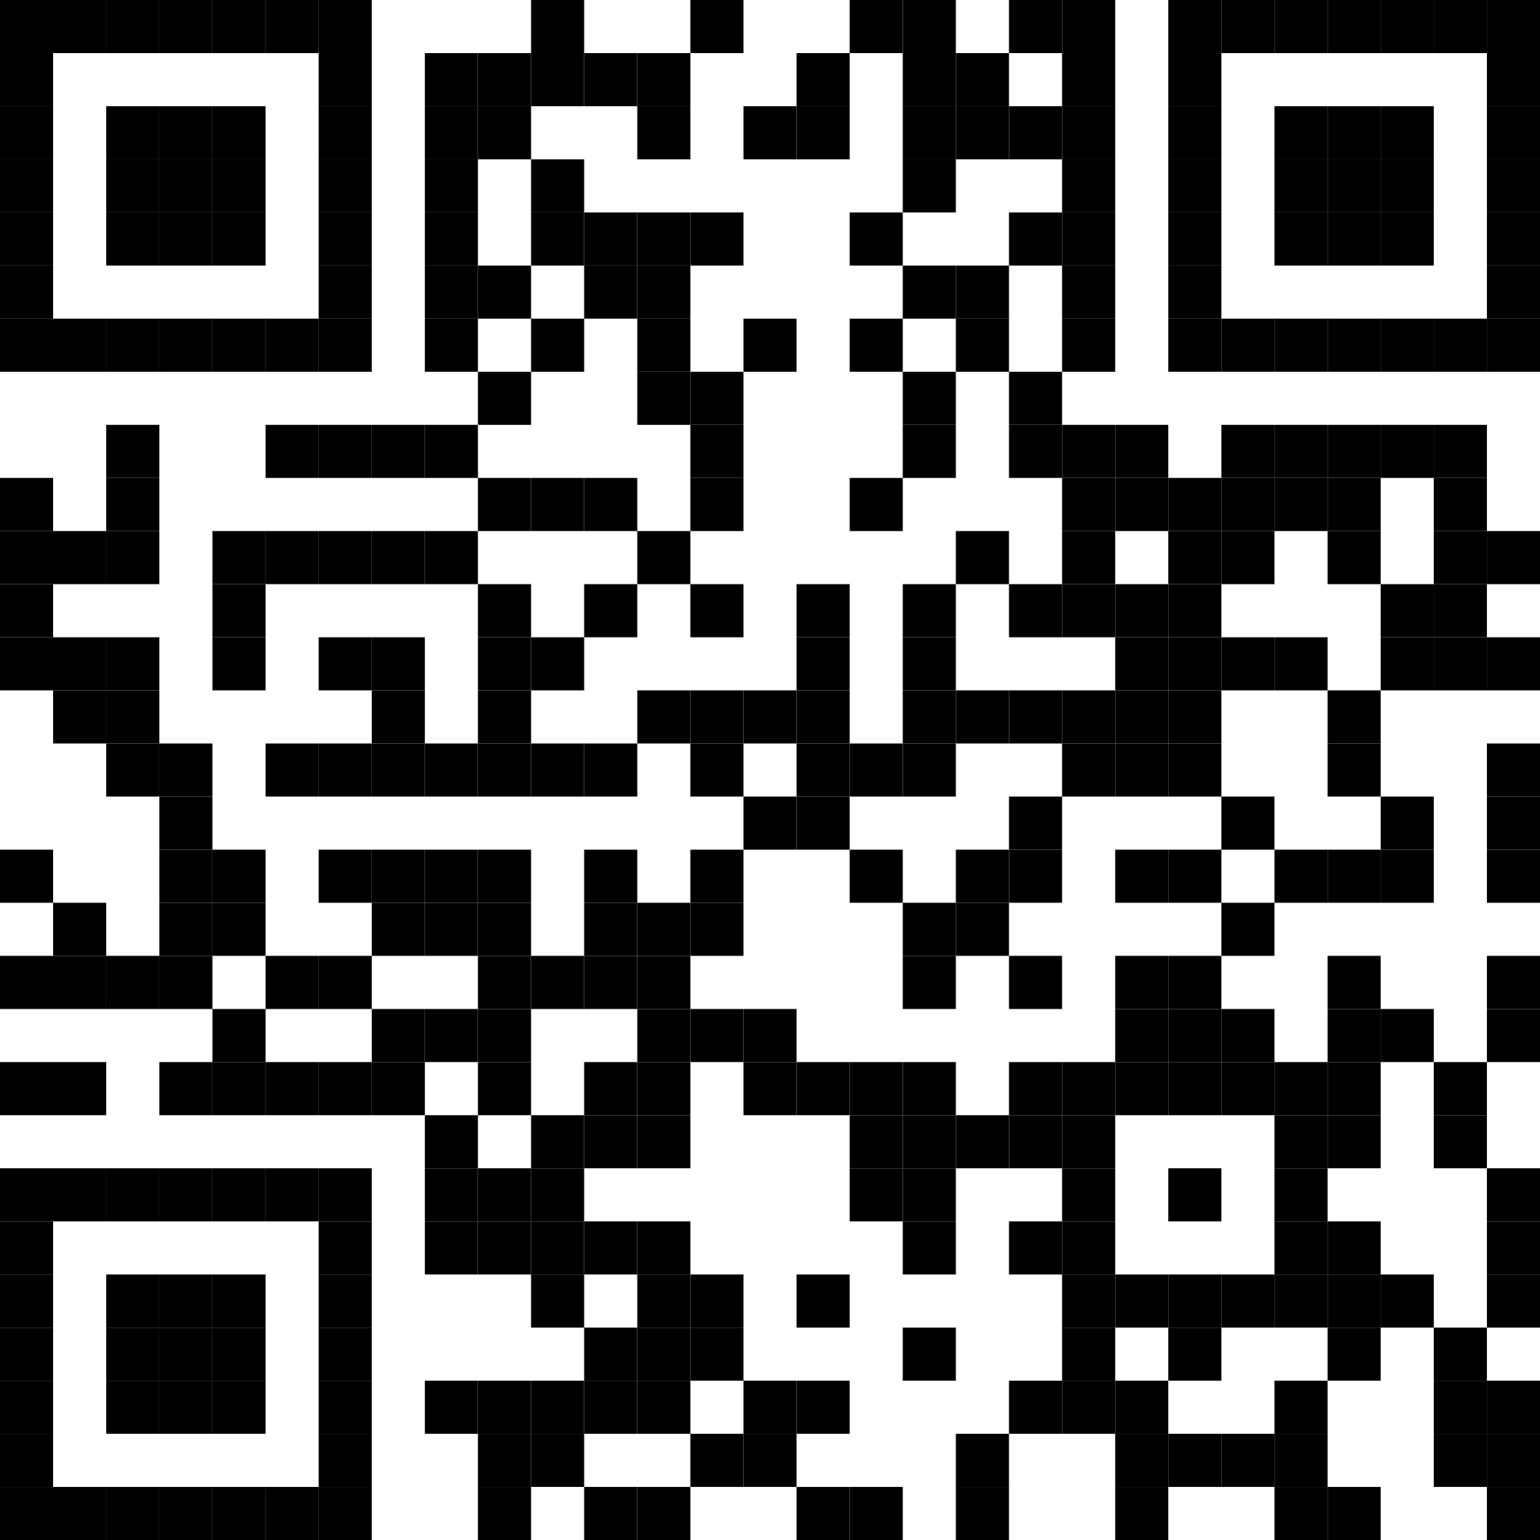

3 шага для подключения к 1С:EDI
Заявка на консультацию
Подключение EDI с ТС через Сислинк
Настройка 1С:EDI
оставить на сайте 1cedi.ru (или через вашего партнера 1С)
заключить договор с Сислинк
оплатить тариф,
Получить от Сислинк:
Уведомление, что обмен с ТС настроен,
доступ в личный веб-кабинет Doclink
Получить от 1С:
Уведомление, что Модуль 1C:EDI настроен
Инструкции по установке
Консультацию по работе в модуле 1С:EDI (по запросу)
от 2 рабочих дней
В течение 1 рабочего дня менеджер Сислинк связывается по контактам для старта подключения
GLN от GS1 – до 3х дней.
Подключение к торговой сети – от 1 до 8 рабочих дней
Настройка в 1С – в течение 1 рабочего дня после получения данных оператора
Notes:
Процесс подключения состоит из 3 шагов
1 – Оставляете заявку на сайте 1cedi.ru
- с вами связывается менеджер оператора EDI Сислинк, для проведения консультации и уточнения вопросов подключения
2 – Затем заключаете договор с Оператором и торговой сетью и оплачиваете тариф
- на этом шаге Оператор выполнит все необходимые настройки для организации обмена с торговой сетью
3 – После настройки со стороны Сислинка мы от 1С выполняем заключительные настройки в сервисе 1C:EDI и предоставляем вам доступ к модулю 1С edi – все заказы сразу начнут приходить в модуль. От вас не потребуется никаких дополнительных действий.
Готовы консультировать по работе в модуле по запросу.
В целом длительность подключения составляет от 2 до 8 рабочих дней, и этот срок по большому счету зависит от скорости реакции и процессов конкретной подключаемой торговой сети

Slide 15
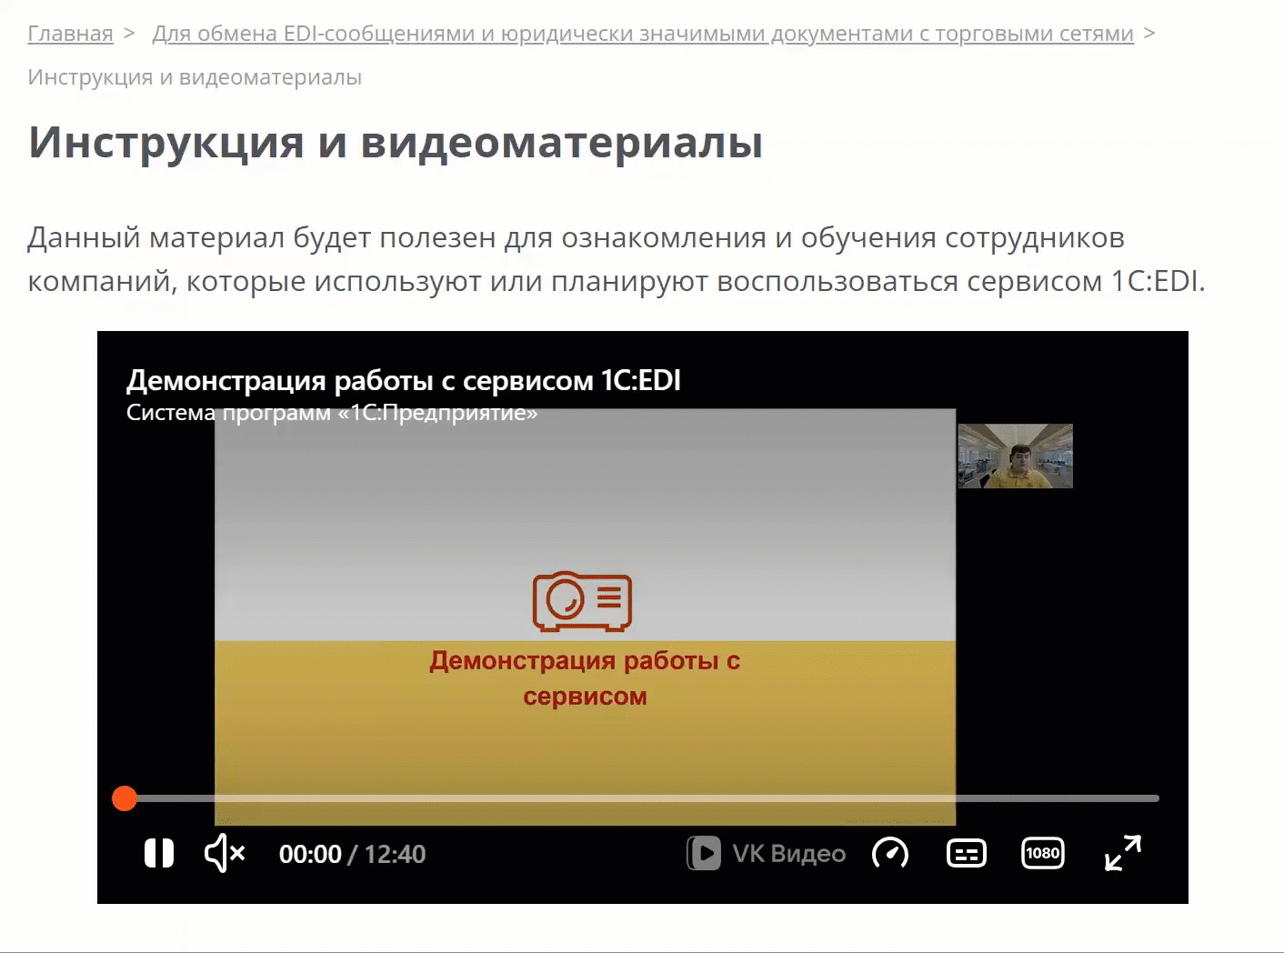
Заявка на подключение 1С:EDI
1cedi.ru
Видеообзоры по работе в 1С:EDI на примере разных конфигураций 1С
Notes:
Продублирую еще раз отдельно QR-код на сайт 1cedi.ru, где можно оставить заявку на консультацию по подключению к EDI-обмену
И там же в разделе «Инструкции и видеоматериалы» есть подробные инструкции и видеообзоры по работе в модуле 1C:EDI в разных конфигурациях 1С, что поможет вам и вашим сотрудникам более полно представить картину EDI-обмена из вашей 1С

Slide 16



Благодарим за внимание!
Любые вопросы
edi@1c.ru
Фирма «1С» - по орг. и методологическим вопросам: doc@1c.ru
- по техническим вопросам: v8@1c.ru
Узнайте больше о сервисе 1С:EDI
Notes:
На этом у меня все.
Спасибо большое за внимание
Буду рад ответить на ваши вопросы сегодня на вернисаже
Или присылайте их на почту edi@1c.ru

